Slide 1

LDAP-Server Installation, Konfiguration, Härtung, Incident Response und Bedrohungsmodellierung
Andy Salewski, David Westmeyer, Michael Herz

Slide 2


Projekt Scope
Installation & Konfiguration der LDAP-Diesnte & des SSH-Dienstes
Installation & Konfiguration der Sicherheitssoftware/ Härtung des Servers
  ClamAV, ClamAV-Daemon & rkHunter zum Schutz vor Maleware
  Snort,Suricata & Fail2Ban als Intrusion Protection/ Intrusion Prevention System
  UFW-Firewall als Filter für den Netzwerkverkehr
  AppArmor als Zugriffsstuerung & Überwachung von Systemprozessen & Applikationen
Erstellen eines Incident Response Plans
Erstellung einer detaillierten Bedrohungsmodellierung für den LDAP-Server

Slide 3

Dokumente zur Referenz
Dokumentation
Appendix
  Bedrohungsmodell
  Incident Respone Plan
  Incident-Report-Vorlagen
  E-Mail-Templet zur Information der Belegschaft
  Benutzerhandbuch

Slide 4
Timetable
Phase | Tag 1 | Tag 2 | Tag 3 | Tag 4 | Tag 5
Server Insatllation | Server Setup
Installation/ Konfiguration LDAP/SSH | LDAP-SSH, Grundstrucktur, Gruppen- & Benutzer anlegen Zugriffsberechtigungen definieren & anwenden
Installation/ Konfiguration Sicherheitssoftware | Security Software Intallation und Konfiguration
Härtung des Servers |  | Hardening
IRP/ Bedrohungsmodell | Consulting
Tests & Validierung | Qualitätsmanagement
Dokumentation | Dokumentation, Vorbereitung der Präsentation & Schulung der Mitarbeiter

Slide 5
Der LDAP-Server in der Domäne
Webserver
Backup-Server
Die Online Präsenz & der Webshop der “Smooth Beans GmbH“
Zur Redundatnten Speicherung von Systemsnapshots & zur schnellen Wiederherstellung
LDAP-Server
Das SIEM des Netzwerks, zentrale Sammlung und Auswertung aller relevanten Logdateien aller angegliederten Systeme
Benutzer und Endgeräte deren Zugriff und Berechtigungen über den LDAP-Server gesteuert werden
Wazuh-Manager
Clients

Slide 6
LDAP-Server „hamster.panzer“
LDAP-Struktur
LDAP-Dienste
Unterteilt in LDAP-Gruppen und LDAP-Benutzer, mit spezifischen Berechtigungen
LDAP ist ein Protokoll zur Abfrage und Verwaltung von Verzeichnisdiensten in Netzwerken.
LDAP-Server
Durch die gezielte Implementation von Sicherheitssoftware und gezielter Härtung wird ein Hardening Index von 80+ erzielt
Über einen sicher Konfigurierten SSH-Dienst wird der Remote-Zugriff auf LDAP-Ressourcen ermöglicht
Security
Remote-Dienste

Slide 7
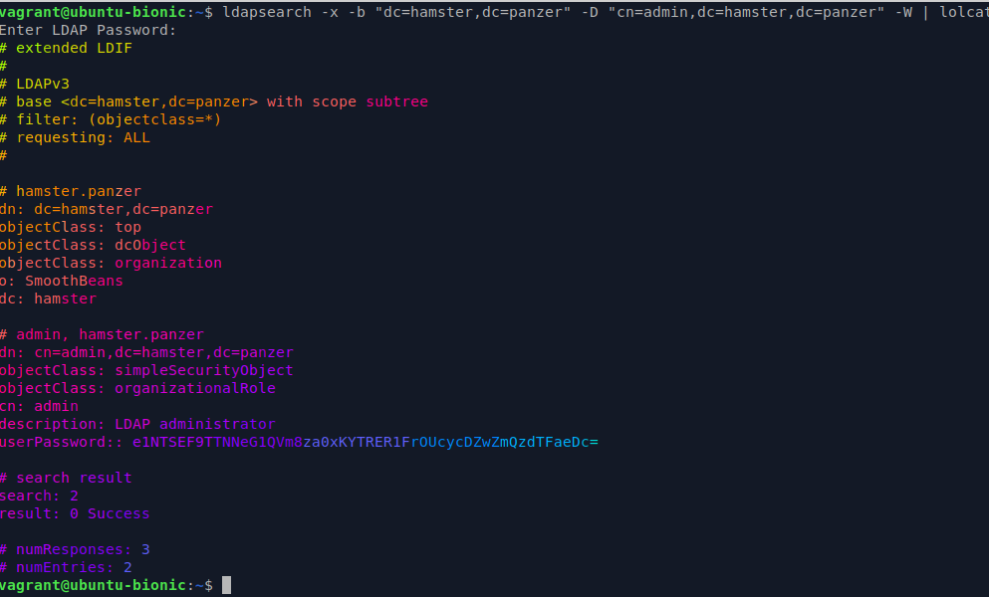

Aufgaben der Dienste
LDAP-Dienste
01
Benutzer & Gruppenverwaltung
Steuerung von Zugriffsberechtigungen
SSH-Dienst
Maleware Protection
02
03
Remote Administration des Servers
Remote Zugang zu LDAP-Ressourcen
Schutz vor Maleware
Schutz vor Rootkits
Schutz vor Backdoor-Software

Slide 8
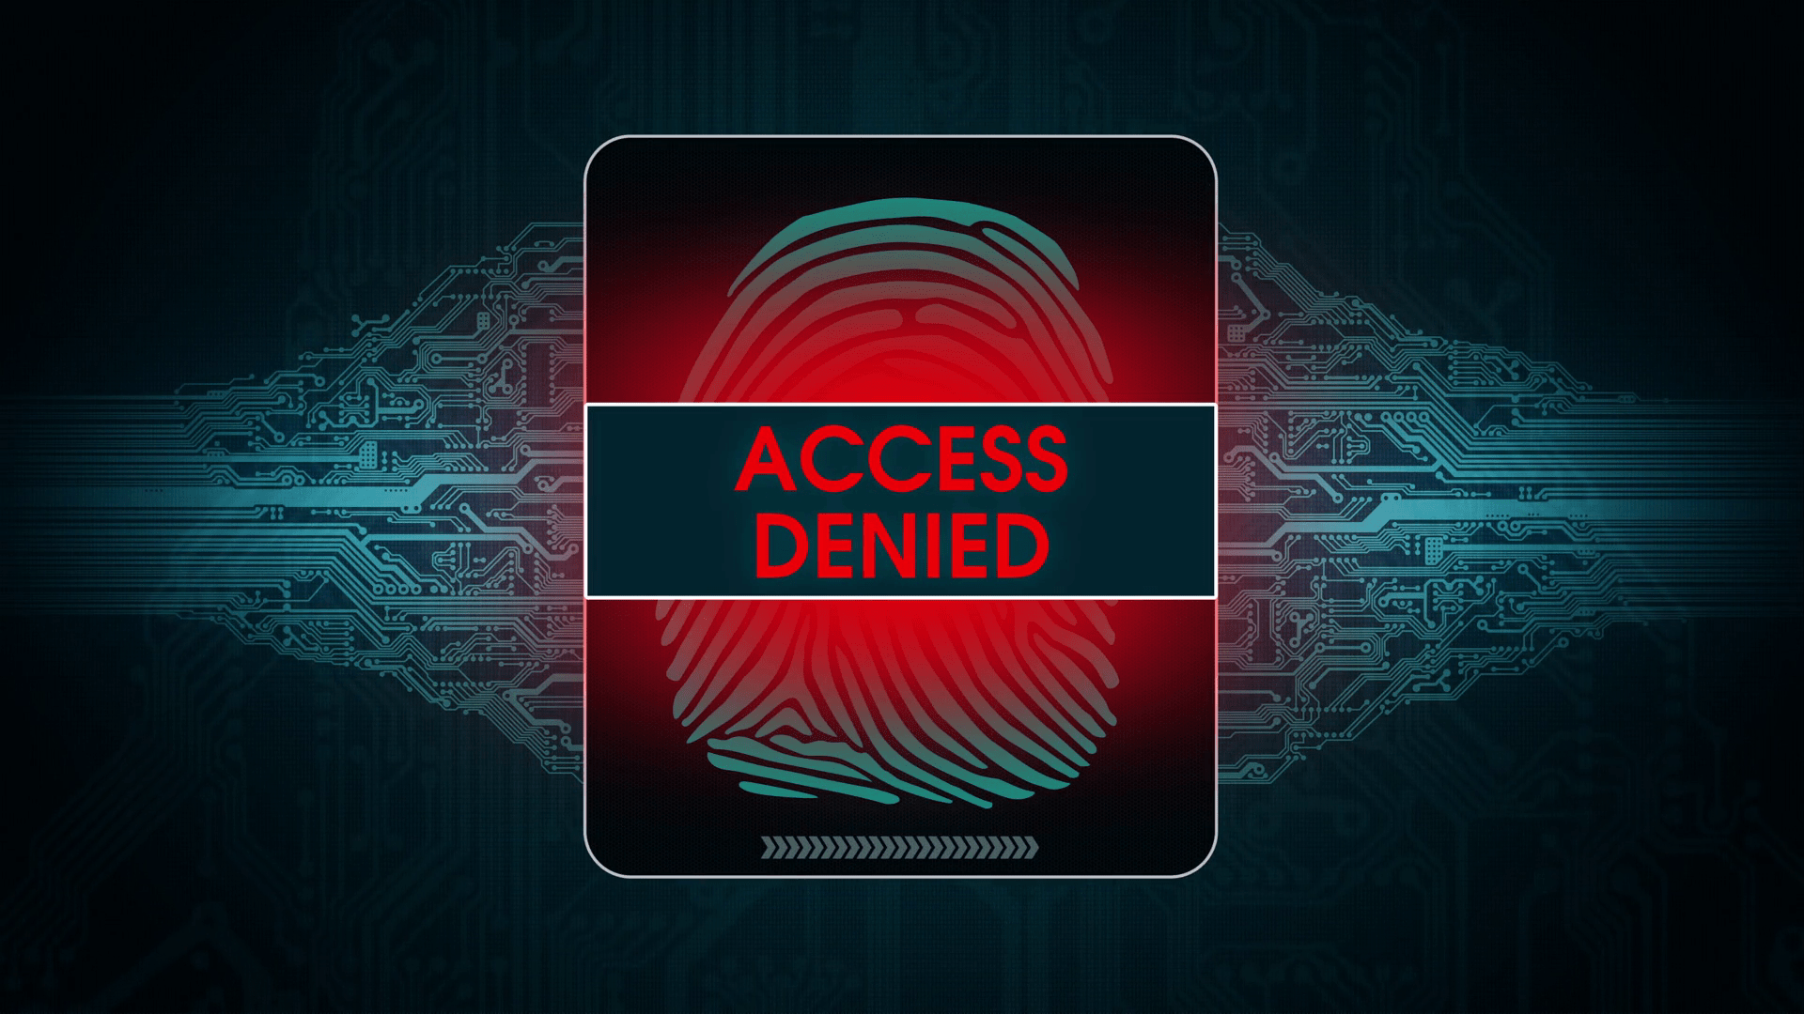
Aufgaben der Dienste
Netzwerkmonitoring
04
Monitoring des Netzwerks
Bannen von verdächtigen IP-Adressen
Firewall
AppArmor
05
06
Überwachung und Filterung des Netzwekverkehrs nach definierten Regeln
Zugriffssteuerung, Monitoring der Systemdienste und Applikationen

Slide 9

Installation des Servers
Anwenden des Vagrantfiles
01
Erstellt eine Virtuelle Maschine mit Ubuntu-Biotic als OS
Installation der GUI
Konfiguration der Tatstaur
02
03
Grafische Benutzeroberfläche zur Verbessurng der Bednutzung
Anpassung des Tastaturlayouts auf die Deutsche Sprache

Slide 10
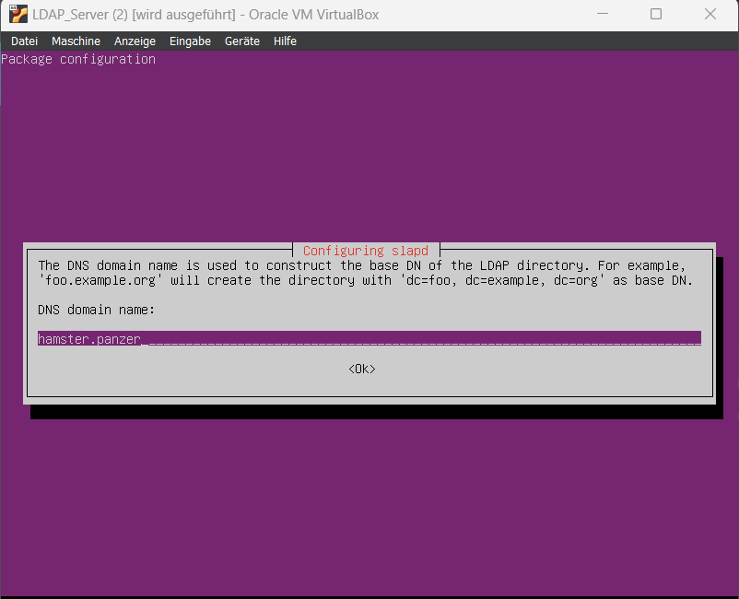
Installation & Konfiguration der LDAP-Dienste & Struktur
Installation der LDAP-Dienste
01
Slapd
Bind9 zur Auflösung des DNS-Dienstes
Erstellen der Domäne
Implementation der LDAP-Struktur
Starten der LDAP-Dienste
02
03
OU’s, Groups & Benutzer
& anschliessende Validierung des korrekten Stauses

Slide 11
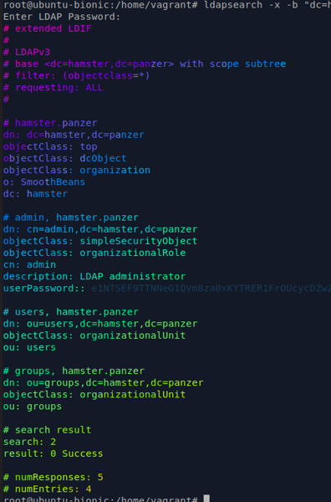
Installation & Konfiguration der LDAP-Dienste & Struktur
Validierung der Struktur
04
Ggf. Überarbeitung der ldif-Dateien
Erstellung der Zugriffsberechtigungen
Anwendung & Validierung
05
06
Zur Steuerung der Benutzer & Gruppenrichtlinien
Der Zugriffssteuerung sowie der korrekten Funktion aller Komponenten

Slide 12
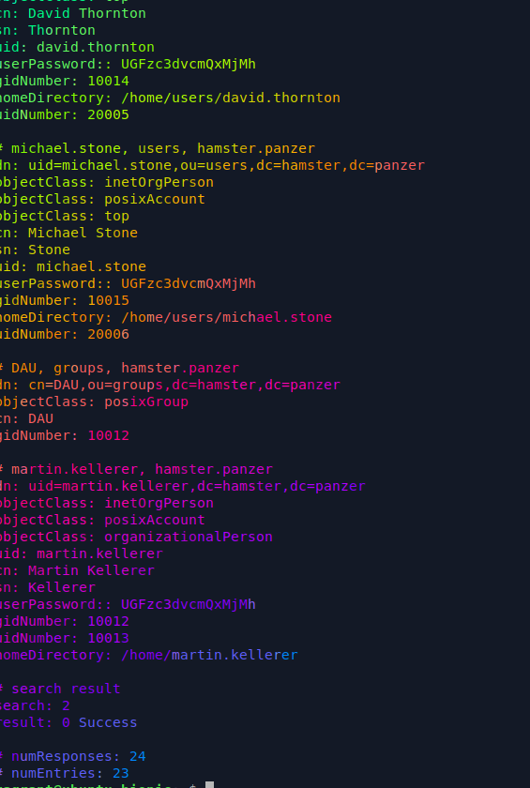

LDAP-Gruppen
LDAP-Administratoren
IT
Management
Abeitlungen
DAU
Spezielle Rollen (Web-Admin)

Slide 13
Zugriffsberechtigungen
LDAP-Administratoren
IT-Abteilung
Andere Abteilungen
DAU
LDAP-Administratoren
IT-Abteilung
Andere Abeilungen
DAU (Gaming PC Gäste)
Benötigen für die Administration und Konfiguration weitreichende Berechtigungen
Mehr Berechtigungen als andere Abteilungen aber weniger als LDAP-Administratorenl
Eingeschränkter Zugriff. Nur die benötigten Ressourcen werden zur Verfügung gestellt
Lediglich das An- & Abmelden und der Zugriff auf vorinstallierte Gaming Plattformen sind gesattat.

Slide 14
Individielles Sicherheitskonzept Gewichtung
60%
30%
Konfiguration
Konfiguration der einzelen Komponenten und der Zugriffsberechtigungen
10%
Monitoring
Schulungen
Malewareschutz, IDS/IPS, Firewall etc.
Schulungen der Mitarbeiter und Zertifizierungen

Slide 15
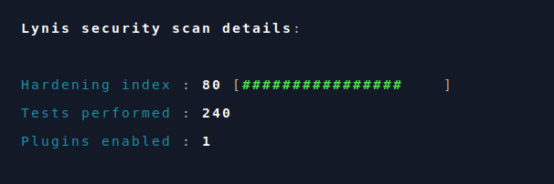
Härtung – Technische Sicherheit des Servers
Konfiguration
Monitoring
Beschränkung der Berechtigungen, Kein Root Zugriff auf SSH, Anpassung der Firewall Regeln sowie Redundante Backups
Durch die gezielte Implementation und Konfiguration von Sicherheitslösungen wird die Sicherheit verstärkt
75%
25%

Slide 16

Härtung der Systemkonfiguration
Unmask & Partitionsprüfung
01
Setzten der Umask auf 027 für sicherere Dateiberechtigungen und fordert die Überprüfung, ob /home, /tmp, und /var auf separaten Partitionen liegen.
DNS & Netzwerkkonfiguration
SSH- & Postfix-Härtung
02
03
Aktualisierung der DNS-Einstellungen in /etc/hosts und /etc/resolv.conf und installation von arpwatch zur Überwachung des Netzwerkverkehrs.
Verschärfung der SSH-Sicherheit (z. B. Einschränkung von Authentifizierungsversuchen) und deaktivierung des root Users für SSH

Slide 17

Härtung der Systemkonfiguration
Firewall & Systemüberwachung
04
Bereinigung der iptables-Regeln und installiert sysstat und auditd zur Systemüberwachung und Protokollierung.
Rechtliche Hinweise
Netzwerk- & Kernel-Härtung
05
06
Hinzufügen von Warnhinweisen für unerlaubten Zugriff in den Login-Bannern (/etc/issue, /etc/issue.net)
Konfiguration sicherheitsrelevanter Kernel-Parameter in /etc/sysctl.conf, z. B. Deaktivierung des IP-Forwarding & Aktivierung des Reverse Path Filtering.

Slide 18
Cybersecurity-Software
Komponenten
Maleware-Schutz
BorgBackup
Snort/ Suricata/Fail2Ban
ClamAV
rkHunter
AppArmor
UFW-Firewall
Software zur Erstellung und laden von System Backups
Netzwerküberwachung IDS/IPS
On-Demand Scans & Realtime Monitoring
On-Demand Scans auf Rootkits & Backdoors
Überwachung & Zugriffssteuerung für Systemprozesse
Filterung des Netzwerkverkehrs nach definierten Regeln

Slide 19
Implementation von Sicherheitssoftware
Maleware-Schutz
Netzwerküberwachung
01
02
ClamAV
ClamAV-Daemon
rkHunter
UFW-Firewall
Snort
Suricata
Fail2Ban
Zugriffssetuerung
Redundanz
03
04
AppArmor
BorgBackup

Slide 20

Bedrohungsmodellierung
Assets-Identifikation
01
Bestimmung der schützenswerten Ressourcen
Bedrohungsidentifikation
Schwachstellen Identifikation
02
03
Externe Bedrohungen
Interne Bedrohungen
Schadhafter Code
Unsichere Konfiguration
Veraltete Software
Mangelnde Zugangskontrollen

Slide 21
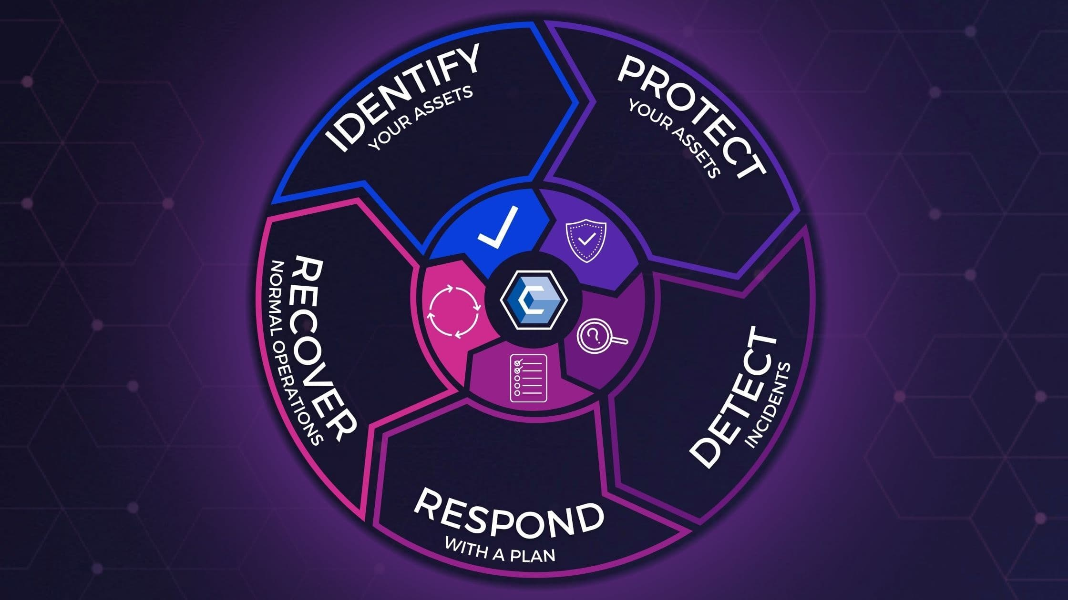
Bedrohungsmodellierung
Risikoanalyse
Überpüfung & Anpassung
04
06
Bewertung basierend auf Eintrittswahrscheinlichkeit & potentieller Auswirkung
Regelmäßige Überprüfung & Anpassung der Sicherheitsmaßnahmen an neue Bedrohungen & Schwachstellen
Mitigation/ Minderung
05
Regelmäßige Updates
Implementation von Zugriffskontrollen
Monitoring & Logging

Slide 22
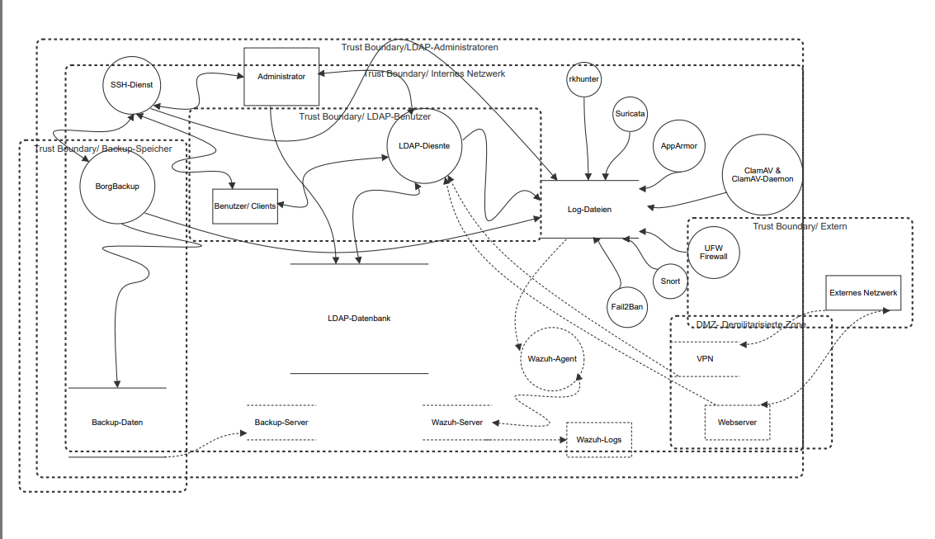
Bedrohungsdiagramm STRIDE

Slide 23
Incident Response Plan
01
Vorbereitung
Schulung der Mitarbeiter, Ausarbeiten von Notfallplänen
Mitarbeitertraining
Notfallpläne
02
Erkennung
Identifikation & Meldung von Vorfällen
Monitoring
Alarmierung
03
Eindämmung/
Beseitigung
Schadensbegrenzung
Isolation
Entfernung der Bedrohung
04
Wiederherstellung
Rückkehr zum Normalbetrieb
Systemtests/ Audits
Anpassungen

Slide 24
Schulung der Mitarbeiter
Bewusstsein schaffen
Sichers Verhalten üben
Vorfallsmeldung üben
Regelmäßige Überprüfung
Kerninhalte
Sensibilisierung Phising-Simullation Sicherheitsrichtlinien | Starke Passwörter MFA Vorsicht bei Anhängen | Meldesystem erklären Beispielvorfälle Notfallkontakte | Sicherheitsaudits Aktualisierung Feedback
Zusammenfassung
Die IT-Sicherheitsschulung vermittelt Bewusstsein, sichers Verhalten, Vorfallsmeldung & Regelmäßige Überprüfung zur effektiven Präventation und Reaktion auf Bedrohungen

Slide 25
Rechnung
Gesamtkosten:
Position | Kosten | Std. Satz/ € | Arbeitstsunden
Personalkosten | 14.040 € | 117 | 120
Software | Free | Free | Free
Support | 18,500 €/ Jahr | - | -
Schulung | 3,000 € / Jahr | - | -
Sicherheitsinfrastruktur
€32,540
Support/Jährlich
€18,500

Slide 26


Fragen?
Wir bedanken uns für Ihre Aufmerksamkeit
Link zu unserem GitHub Repository:
https://github.com/n3M3Z1Z/LDAP-Project

Slide 27


